Slide 1
Реализация Модели избирательного процесса
Проблемы и предлагаемые пути их решения

Slide 2
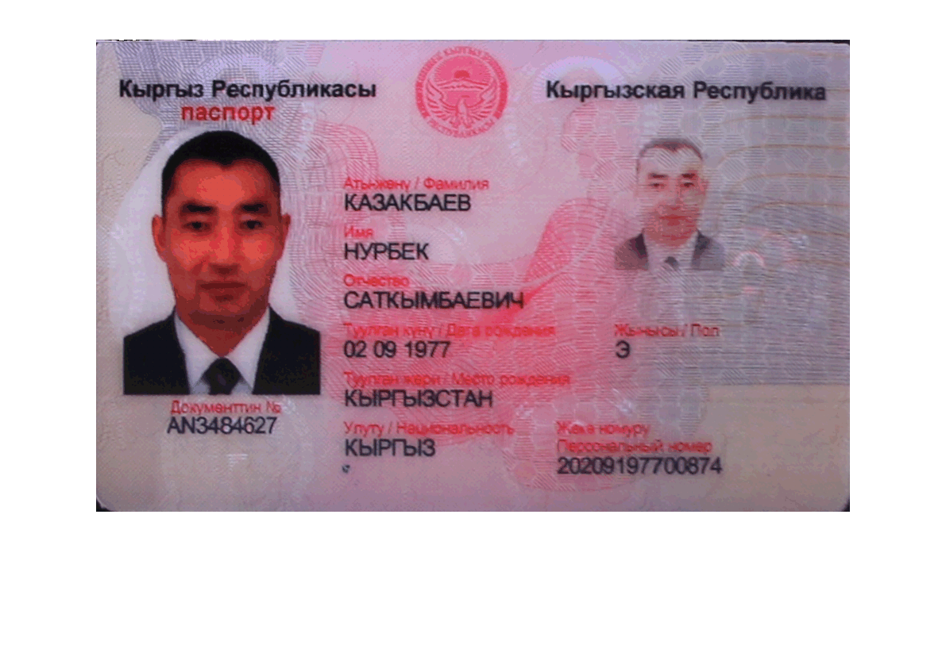
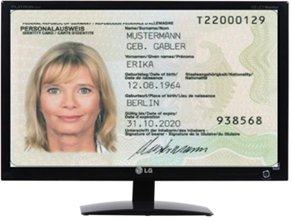
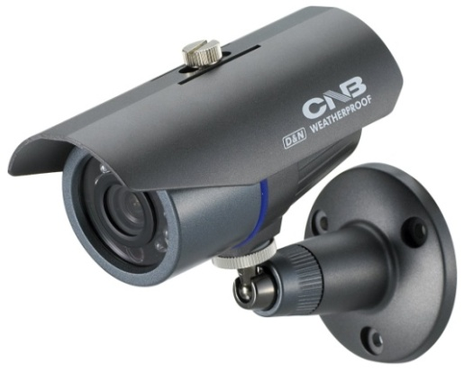
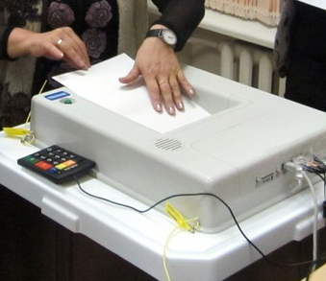
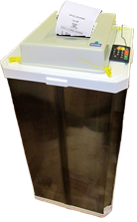
Модель Избирательного Процесса
Идентификация
Выдача бюллетеня и Голосование
Протокол результатов
в УИК
ЦИК
Протокол результатов
в ТИК
100% оригиналов
протоколов ТИК
=
100% электронных
протоколов УИК
100% оригиналов
протоколов УИК
Официальные
итоги
Голосования
Протокол ТИК

Slide 3
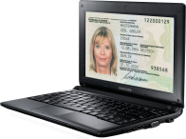
Идентификация избирателей
Данные идентифицированного
избирателя отображаются как на
компьютере оператора под наблюдением члена комиссии,
так и на большом мониторе
для наблюдателей
Избиратель
Видеокамера
Сотрудник ГРС
Устройство для считывания
ID-карт и отпечатков пальцев
Наблюдатели

Slide 4
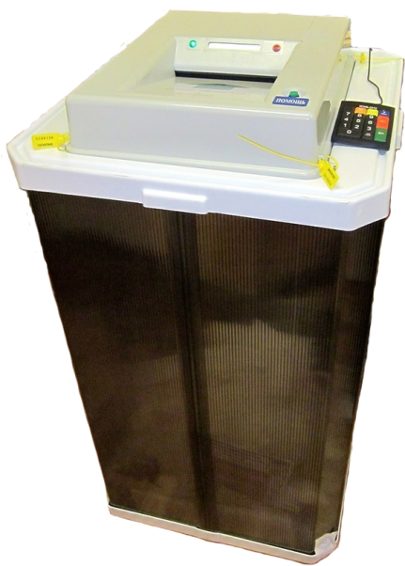
Проведение голосования
Допускаются только идентифицированные
избиратели
Избирательный
бюллетень выдается в бумажном виде
После проставления отметки о волеизъявлении избирателя в избирательном бюллетене, бюллетень пропускается в автоматически считывающую урну
Автоматически
считывающая урна

Slide 5
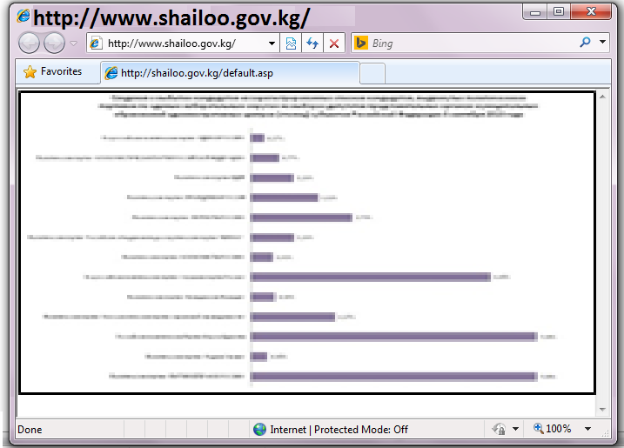
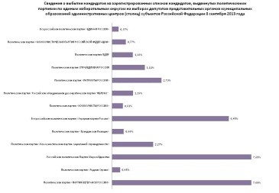
Подсчет голосов в Участковой Избирательной Комиссии
Официальный сайт ЦИК
Участковая Избирательная
Комиссия
Члены комиссии
После завершения голосования, Автоматически Считывающая Урна производит распечатку результатов подсчета голосов для УИК, наблюдателей, представителей,
полит. партий и кандидатов
Протокол
ЦИК
Наблюдатели
Центральный
Сервер

Slide 6
Подведение итогов голосования в УИК
Распечатка результатов голосования
УИК вместе с электронной версией,
записанной на защищенном
электронном носителе
(флэш-карте),
направляется в вышестоящую ТИК.
Участковая Избирательная
Комиссия
( УИК )
Территориальная
Избирательная
Комиссия
( ТИК )
Сравнение
результатов
=
Автоматически
считывающая урна

Slide 7
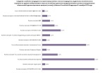
Подведение итогов голосования в ТИК
Территориальная
Избирательная
Комиссия
В ТИК производится сверка бумажной и электронной версии итогов голосования в УИК.
Итоговый протокол о результатах голосования ТИК формируется на основании результатов, поступивших от 100% УИК.
Итоговый протокол и сводная таблица о результатах
ТИК направляется в ЦИК.
=
УИК 0001
=
УИК 0002
.
.
.
.
.
ЦИК
=
УИК 0060
Сравнение
результатов
100% УИК
=
Итоговый протокол ТИК

Slide 8
Подведение итогов голосования и
определение результатов выборов
УИК 001
УИК 002
УИК 2320
ТИК 01
…………
ТИК 02
Центральная Избирательная
Комиссия
Официальный сайт ЦИК
.
.
.
.
.
ТИК
55
100% оригиналов
протоколов ТИК
=
100% электронных
протоколов УИК
Предварительные
итоги
Голосования
Официальные
итоги
Голосования

Slide 9
Опыт применения технологий в выборах депутатов МК
Постановление ЦИК:
апробировать на выборах депутатов местных кенешей автоматизированные системы подсчета голосов с обязательным подсчетом голосов в установленном порядке в соответствии со статьей 36 Закона Кыргызской Республики «О выборах депутатов местных кенешей».

Slide 10
Применение автоматической считывающей урны в выборах
Городской кенеш в г. Токтогул в апреле 2014
Местный кенеш в Майдане в августе 2014

Slide 11
Выборы в г. Токтогул
Пропорциональная система
АСУ без мобильной передачи данных
Маркер на водной основе для отметки галочки в избирательном бюллетене

Slide 12
Выборы в Майдане
Мажоритарная система
Автоматизированные урны с мобильной передачей данных на центральный сервер ЦИК
Маркер на масляной основе

Slide 13
Выборы в Майдане
Проблемы
АСУ не принимала некоторые бюллетени
Результат АСУ и ручной подсчет различались
Причины
Использовался маркер на масляной основе, который медленно высыхал на бюллетенях, так как обработанная водяными знаками бумага имеет низкую впитываемую способность, в результате чего отметка на бюллетене смазывалась;
Возможные решения:
1.Адаптировать АСУ под наш бюллетень
2.Или изменить требования к бюллетеням под АСУ

Slide 14
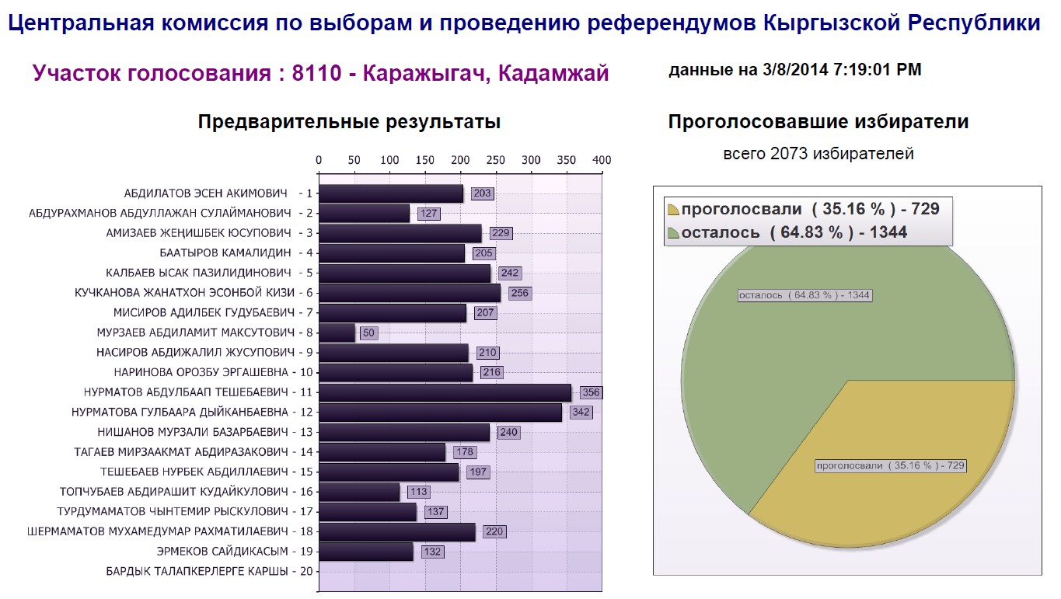

Slide 15
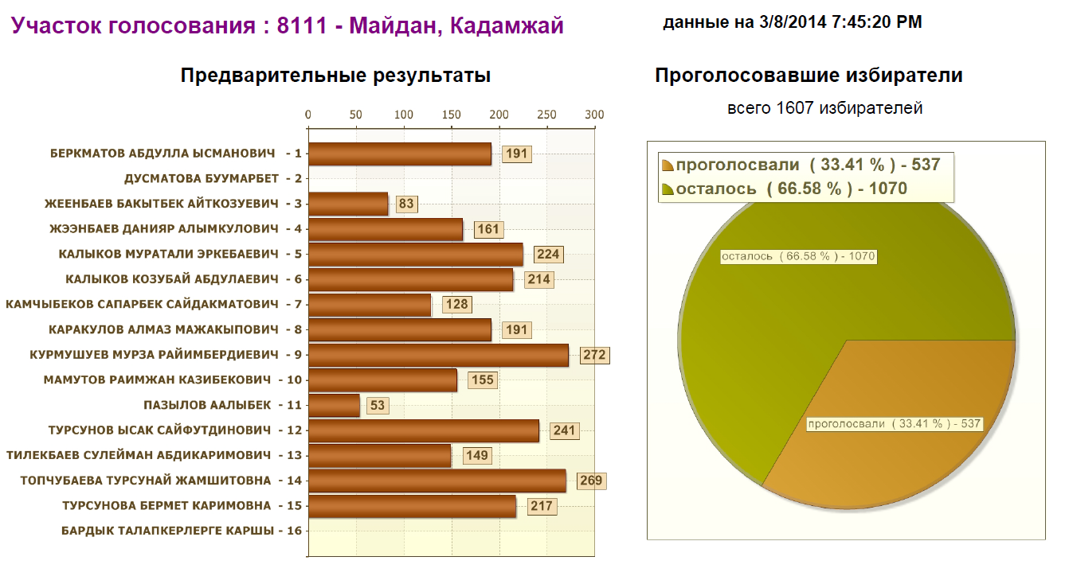

Slide 16
Мероприятия для реализации Модели избирательного процесса
Создана Рабочая группа ЦИК по реализации Модели
Разработано ТЗ к Информационной избирательной системы «Шайлоо».
Необходимо приобрести мониторы (2500 на каждый УИК)
Приобретение видеокамер (600 шт.)
Приобретение АСУ (3816 комплектов, из них 710 единиц предоставляет KOIKA и 206 Швейцарское Посольство)
Подготовка команды (100 человек) для тестирования оборудования и последующей технической поддержки.
Обучение 2500 IT специалистов (совместно с ГРС).
Обучение 2500 операторов.

